Slide 1
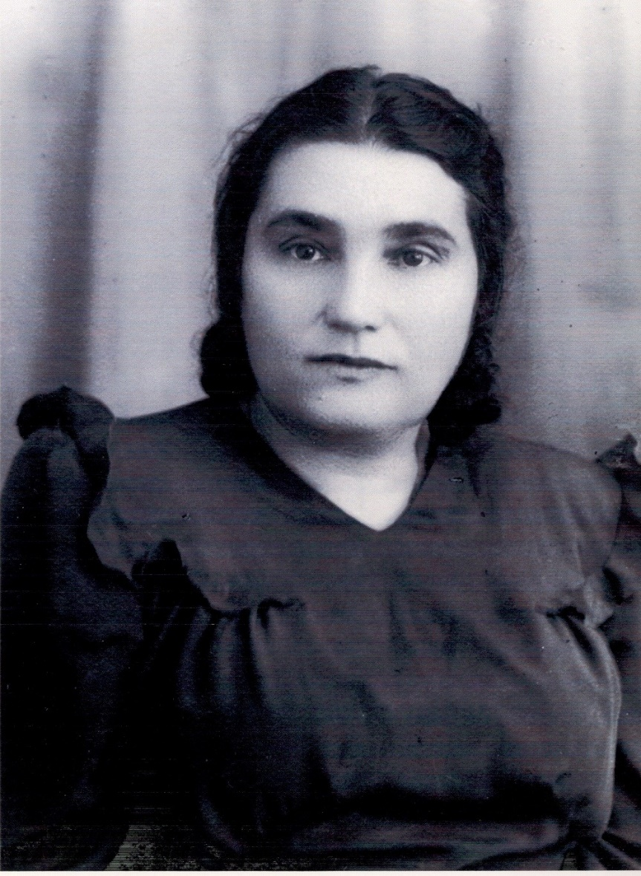
ЖЕНСКАЯ ИСТОРИЧЕСКАЯ НОЧЬ
Москва, 2020
Евгения Соломоновна Гинзбург (1904 – 1977)
Журналистка, писательница, историк. Автор автобиографического романа «Крутой маршрут» - об опыте прохождения через репрессивную машину сталинского террора по сфабрикованному обвинению в троцкистской террористической деятельности, отбывания ссылки в тюрьмах и лагерях, жизни после формального освобождения.

Slide 2
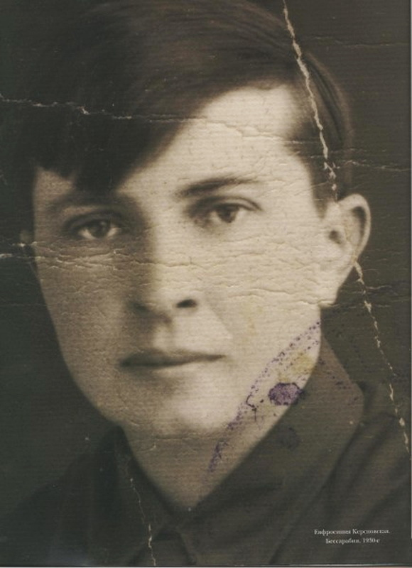
ЖЕНСКАЯ ИСТОРИЧЕСКАЯ НОЧЬ
Москва, 2020
Евфросиния Антоновна Керсновская
(1908 – 1994)
Писательница, художница, ветеринар, шахтер. Автор фундаментальных мемуаров, в которых большое место отведено опыту высылки и пребыванию в ГУЛАГе. (1941 – 1952 гг, включая несколько месяцев после побега в 1942г).

Slide 3
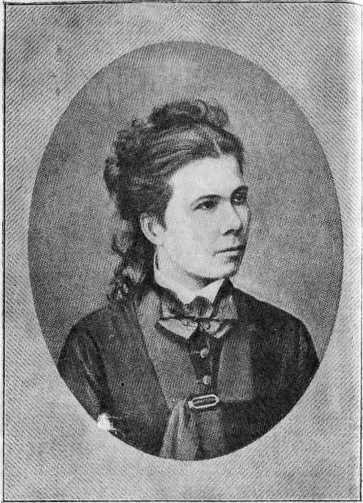
ЖЕНСКАЯ ИСТОРИЧЕСКАЯ НОЧЬ
Москва, 2020
Надежда Прокофьевна Суслова
(1843 – 1918)
Первая русская женщина, получившая диплом доктора медицины - в Цюрихском университете в 1867г. В России ей пришлось повторно сдать государственные экзамены, чтобы получить право на врачебную практику. Работала акушером-гинекологом.

Slide 4
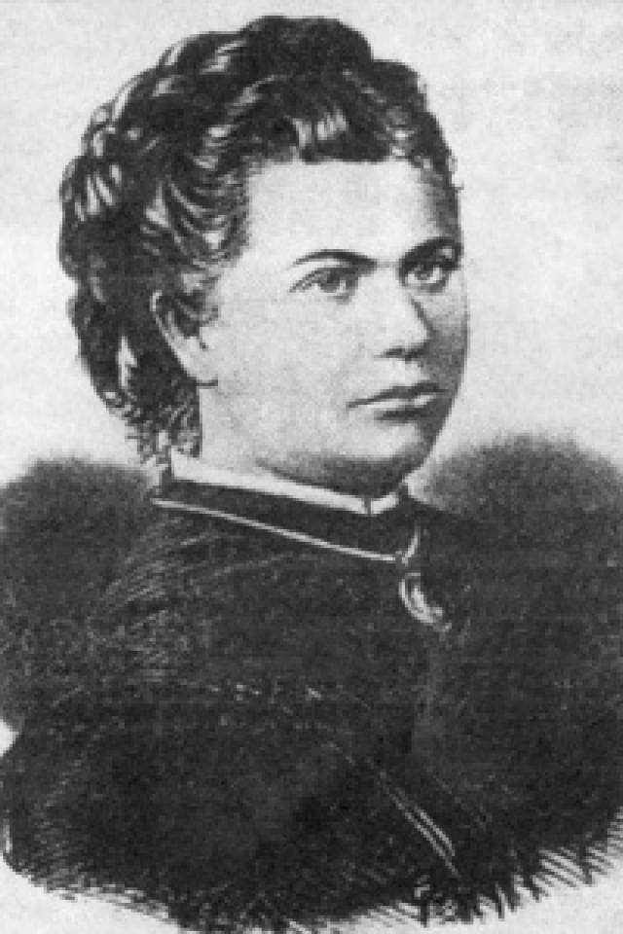
ЖЕНСКАЯ ИСТОРИЧЕСКАЯ НОЧЬ
Москва, 2020
Варвара Александровна Руднева-Кашеварова (1841 – 1899)
Первая женщина, получившая в России диплом врача (1868г) и звание доктора медицины. Защитила докторскую диссертацию в 1876г. Автор книги «Гигиена женского организма во всех фазисах жизни» и научных публикаций. После смерти мужа была вынуждена уехать в провинцию из-за развернутой против нее общественной травли. Работала сельским врачом.

Slide 5
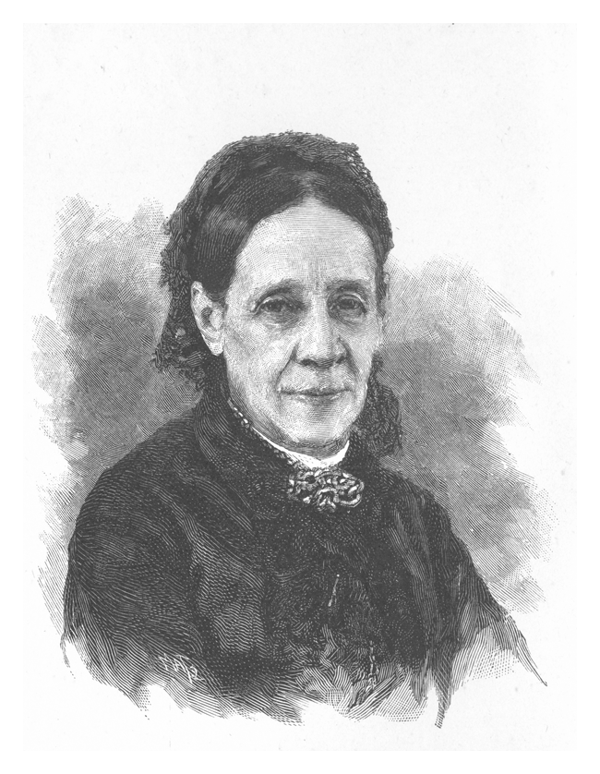
ЖЕНСКАЯ ИСТОРИЧЕСКАЯ НОЧЬ
Москва, 2020
Надежда Васильевна Стасова (1822 – 1895)
Общественная деятельница, сыгравшая одну из ключевых ролей в борьбе за организацию высшего женского образования в России. Во многом благодаря ей были открыты Высшие женские курсы в Санкт-Петербурге, распорядительницей которых она была вплоть до их реорганизации в 1889г. Примечательно, что хотя Высшие женские курсы были открыты по инициативе группы общественных деятелей, в составе которой был всего один мужчина, они получили закрепившееся неофициальное название «Бестужевские» по имени первого директора-мужчины.

Slide 6
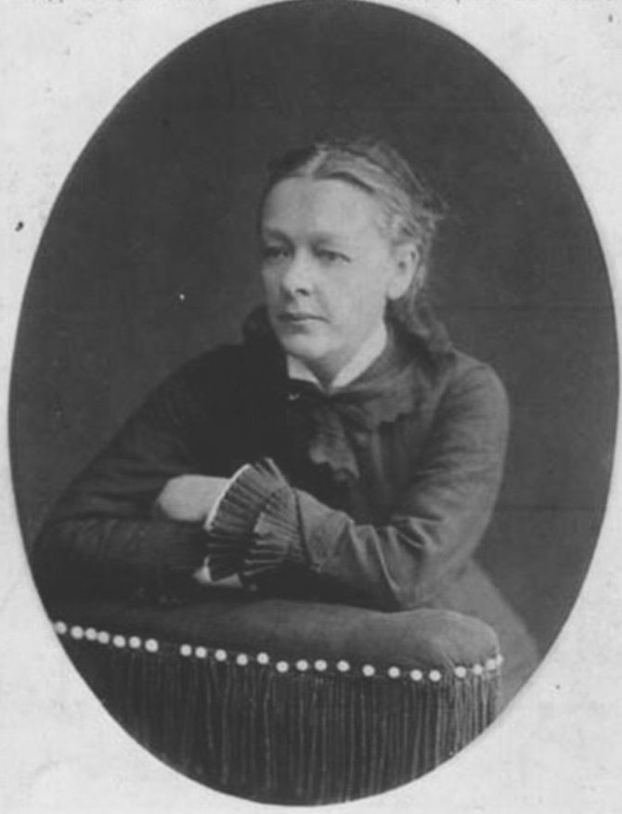
ЖЕНСКАЯ ИСТОРИЧЕСКАЯ НОЧЬ
Москва, 2020
Мария Васильевна Трубникова
(1835 – 1897)
Писательница, общественная деятельница, боровшаяся за права женщин, прежде всего на образование, профессиональную деятельность и финансовую независимость. Основала совместно с Н.В.Стасовой и А.П.Философовой первую в истории России «Женскую издательскую артель» («Общество переводчиц»). Целью артели было обеспечить образованных женщин работой и поддержкой, а подрастающее поколение – «хорошим чтением».

